Slide 1
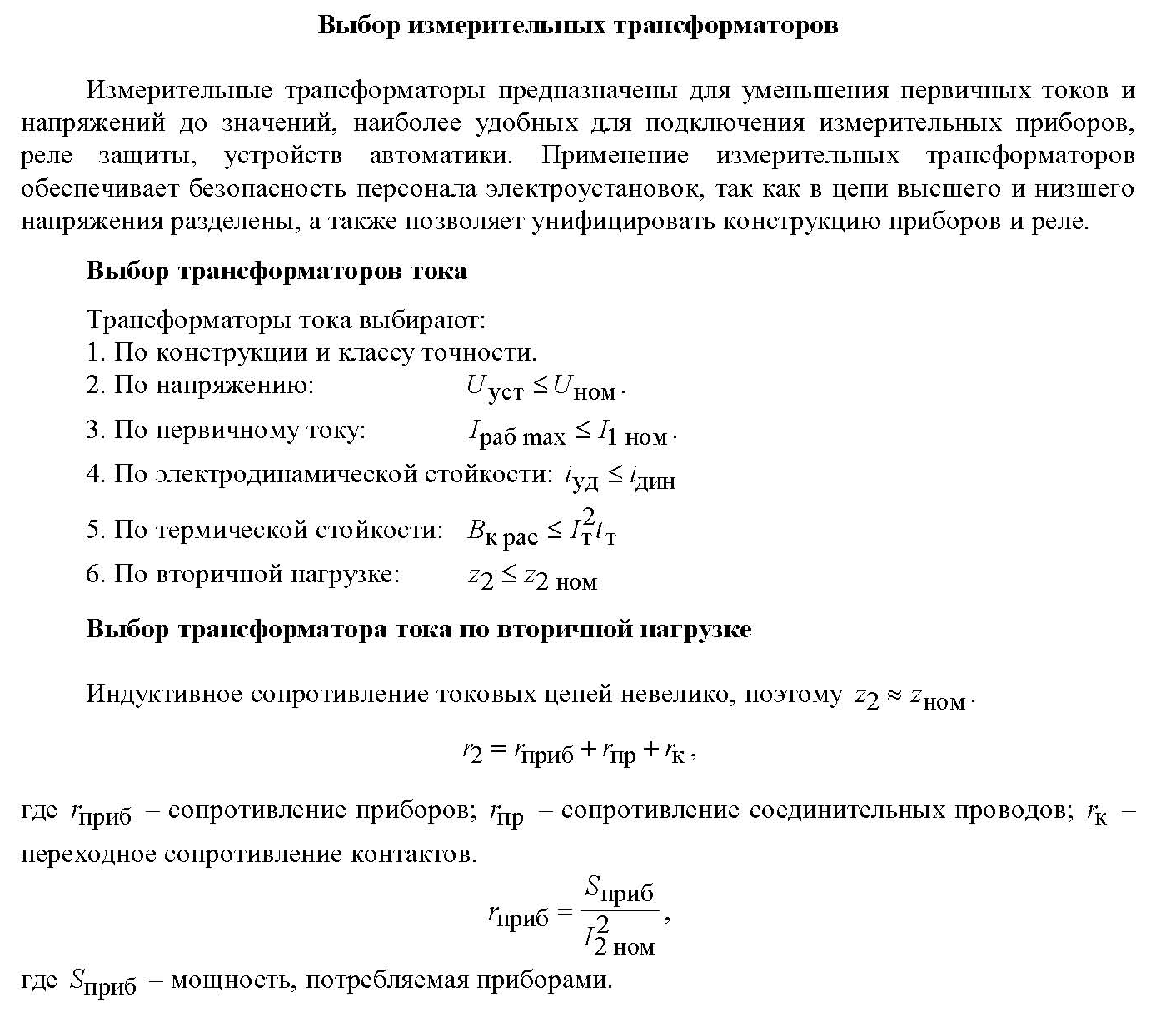
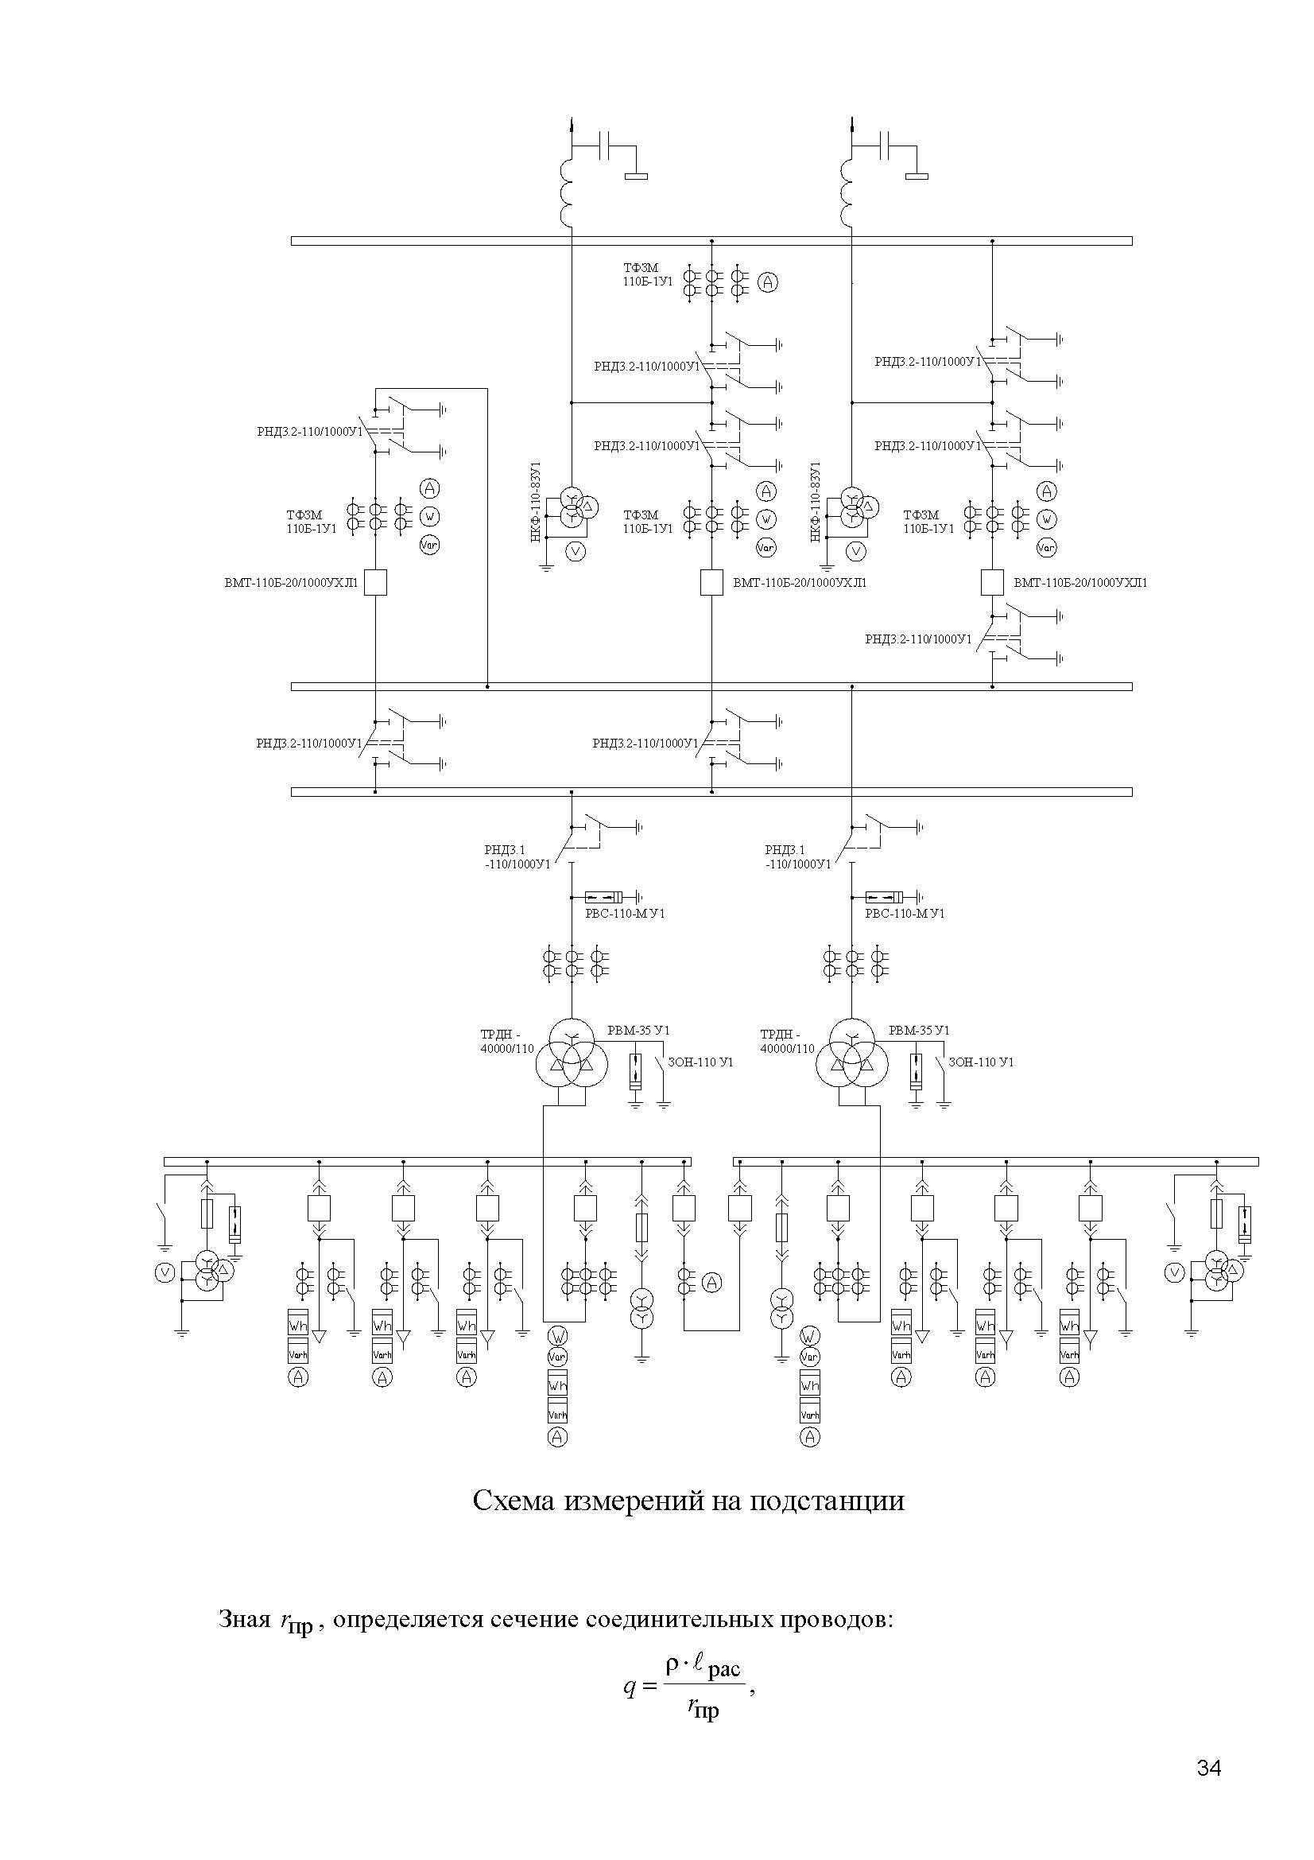
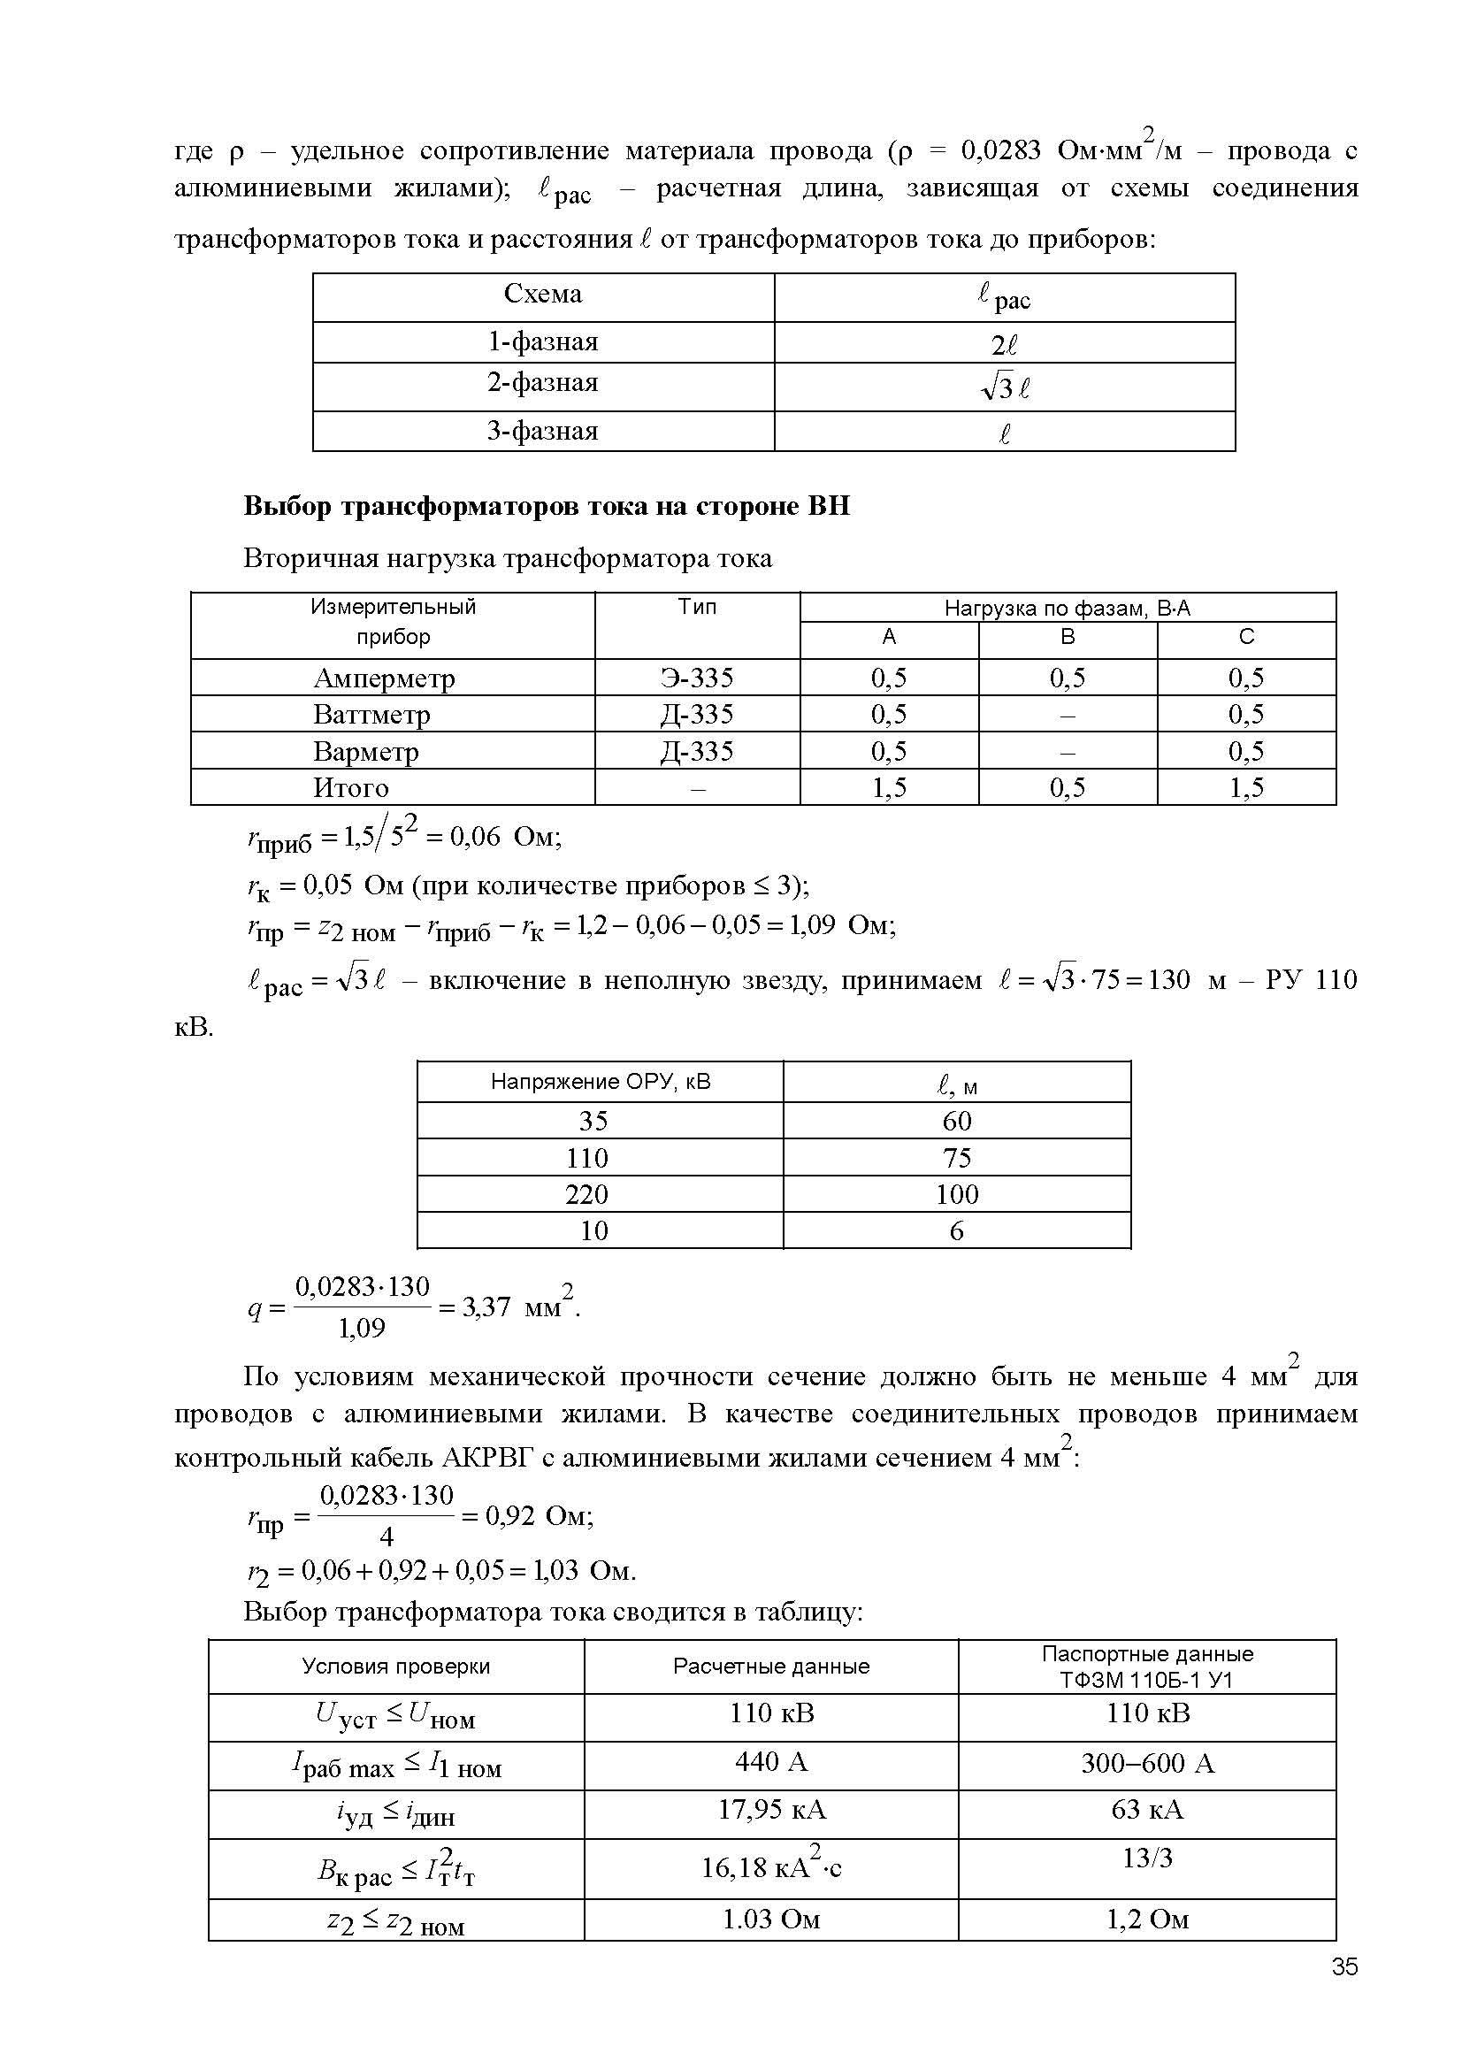

Slide 3
Главная схема РУ ВН с расстановкой приборов

Slide 4
Главная схема РУ НН с расстановкой приборов

Slide 5
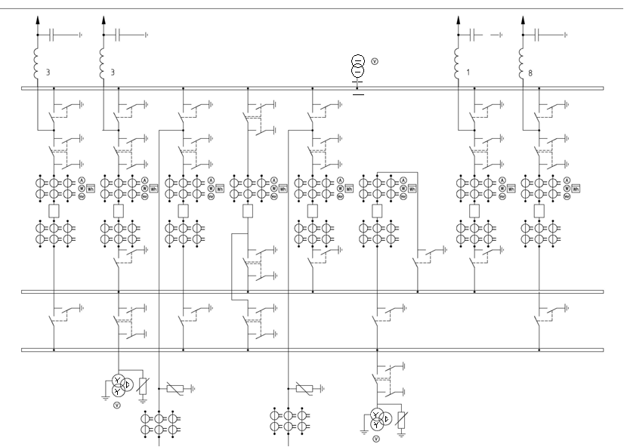

Slide 6
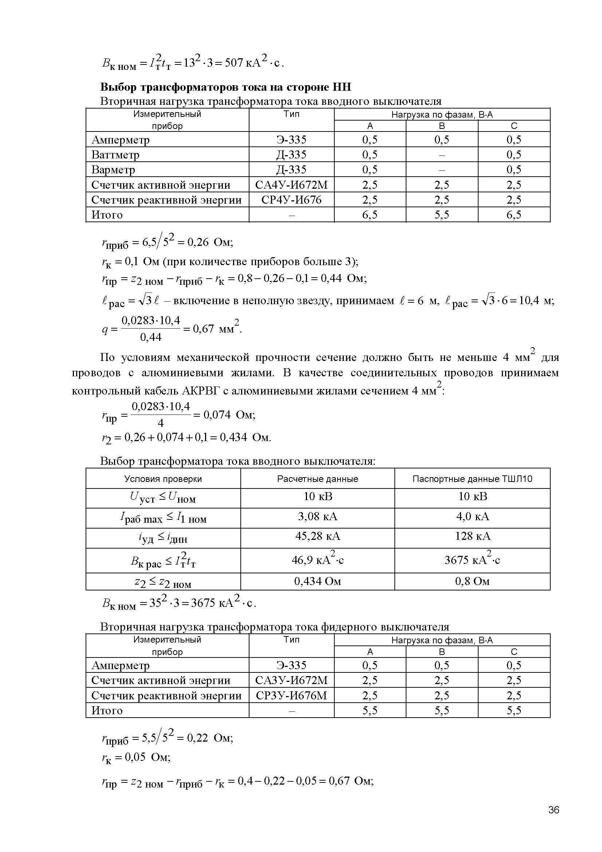
По плану!

Slide 7
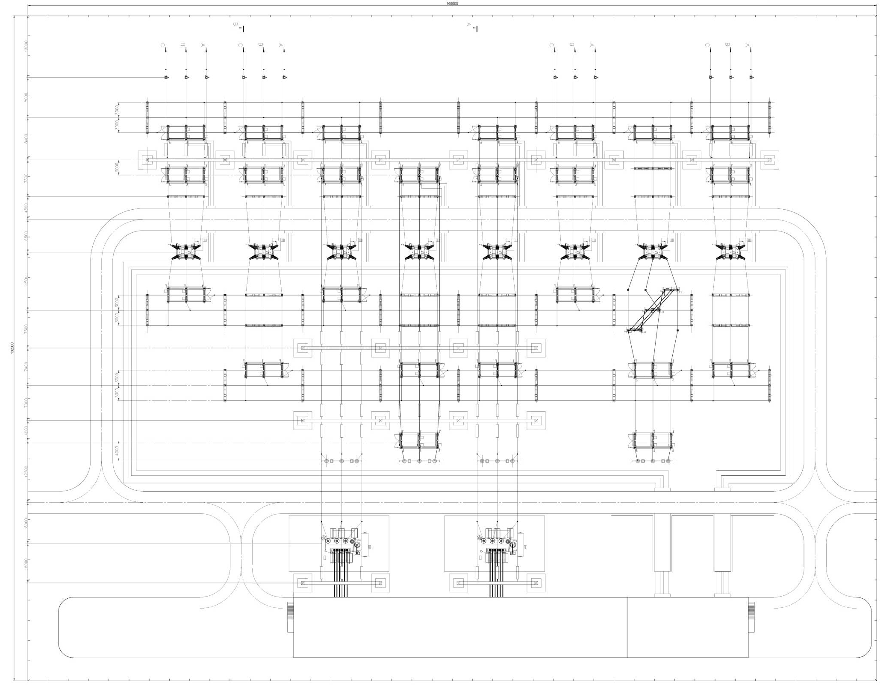
ЗРУ
ОПУ

Slide 8
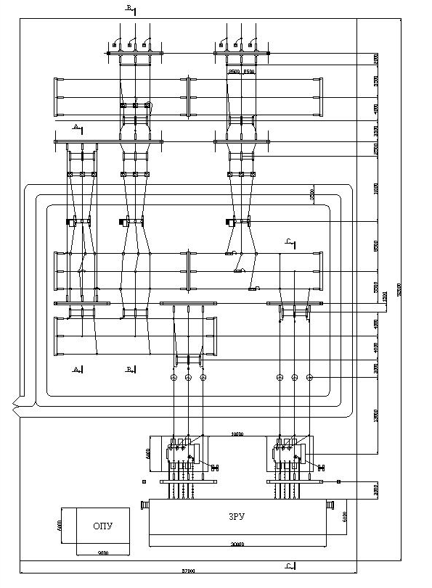
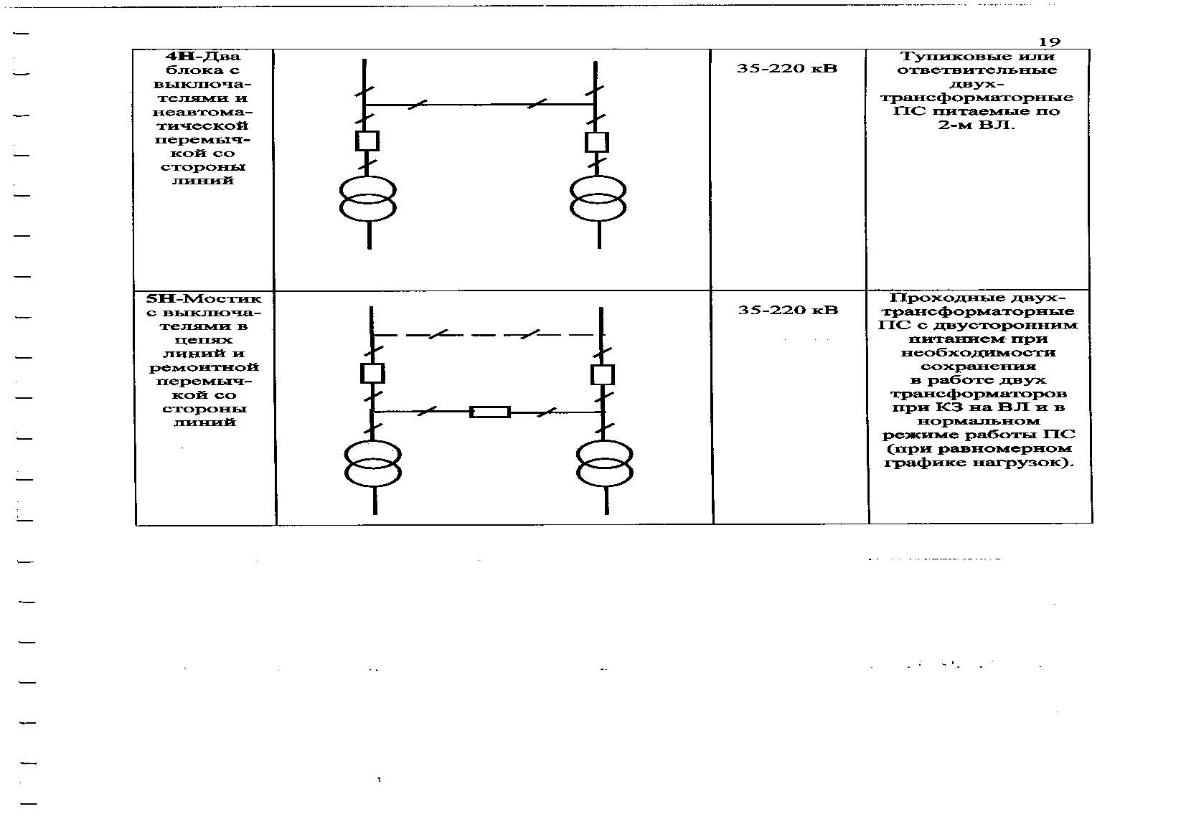

Slide 10
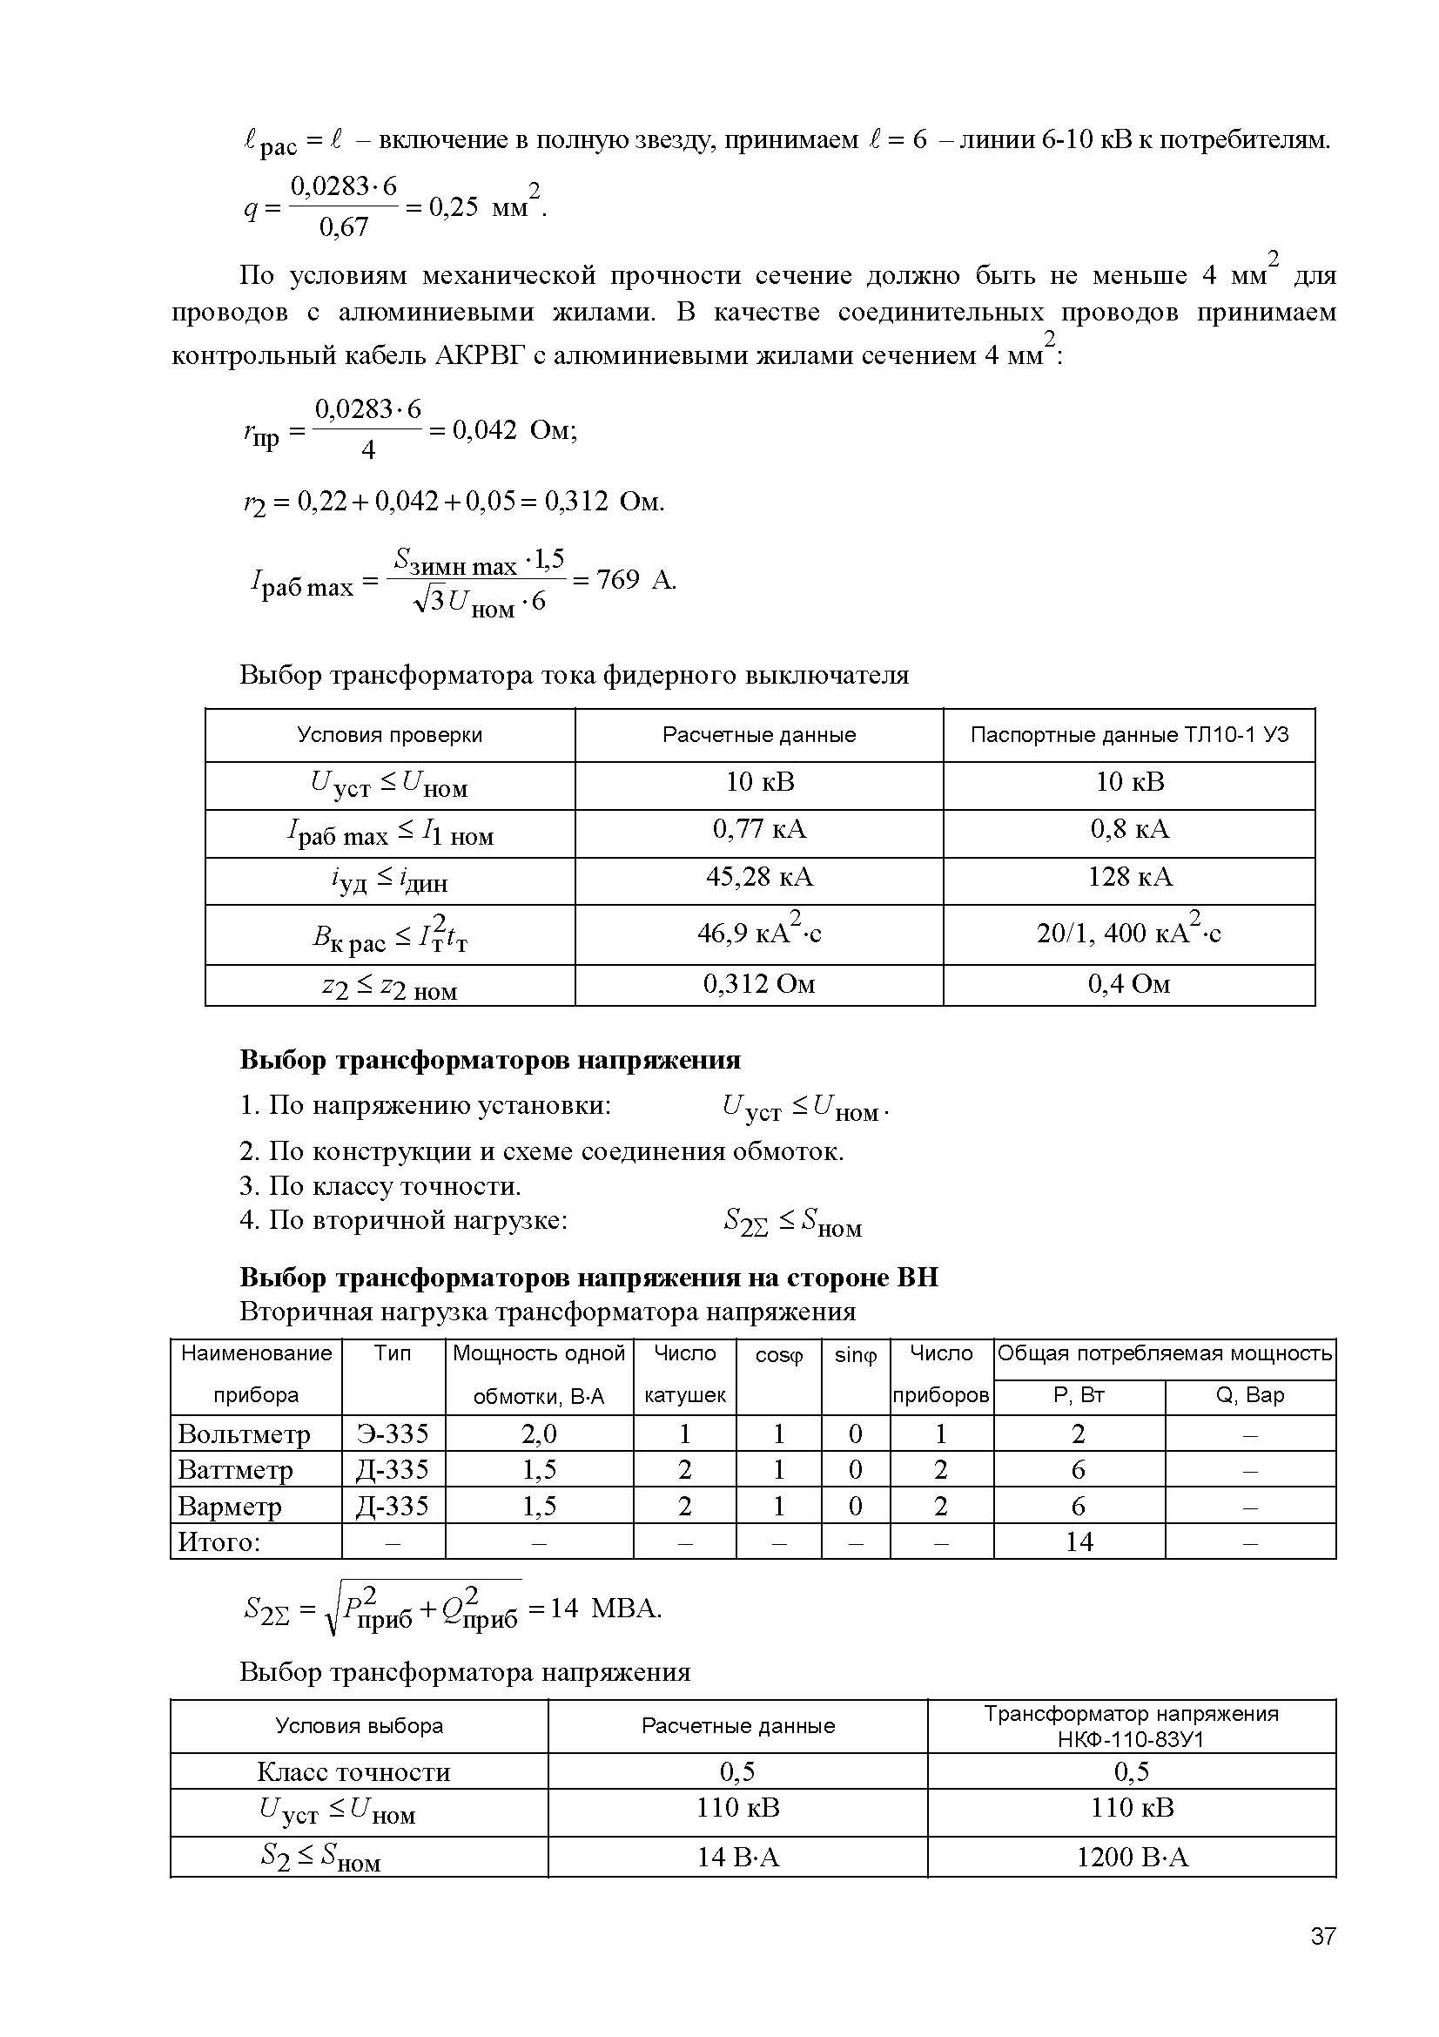
Необходимо определять по плану п/ст

Slide 11
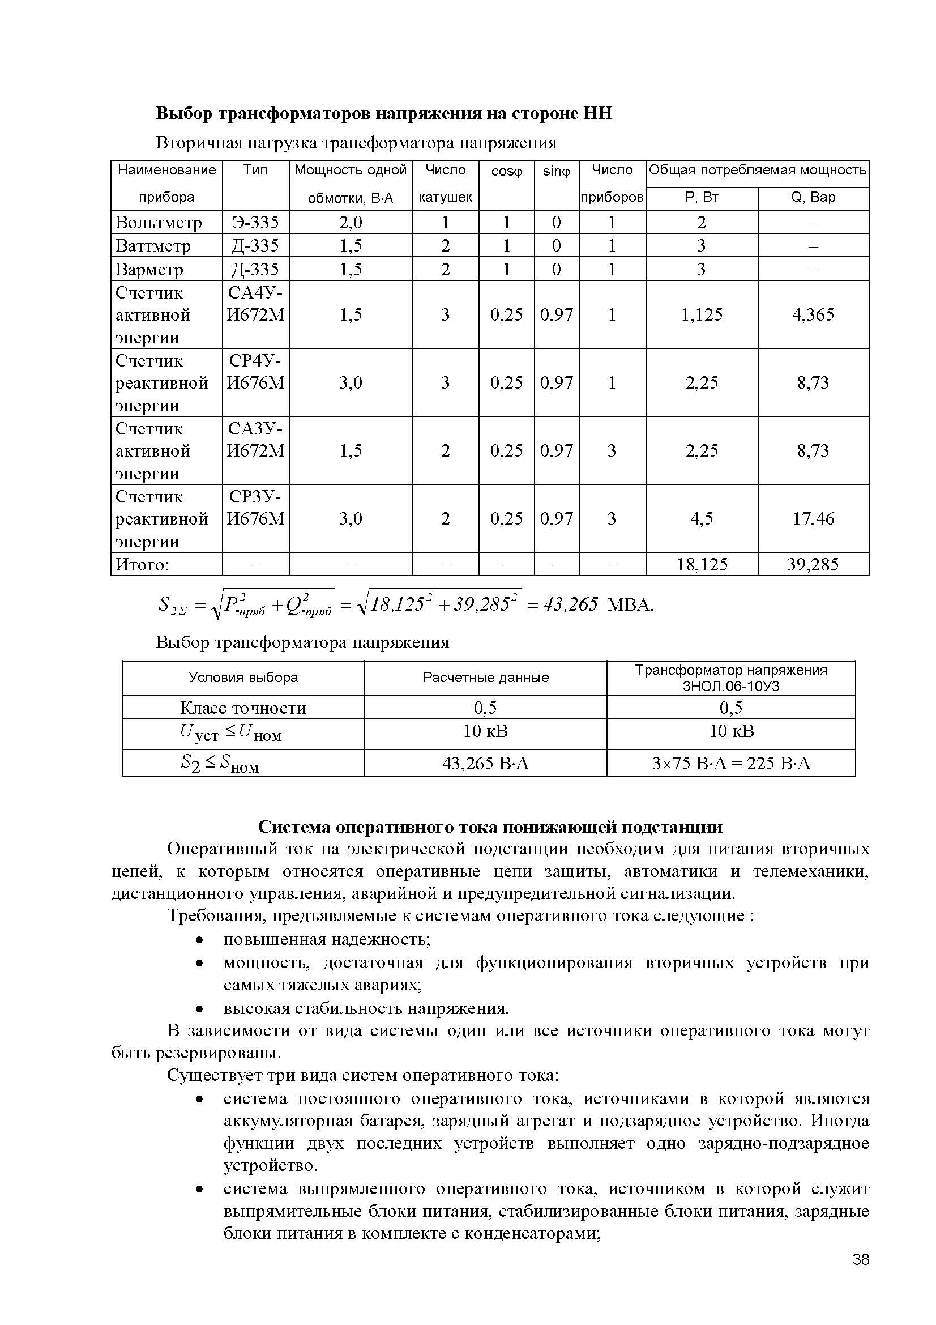

Slide 12
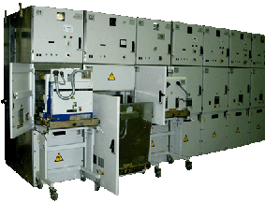
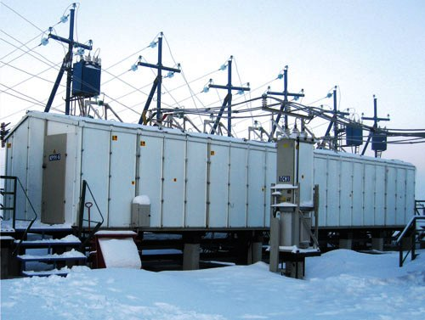
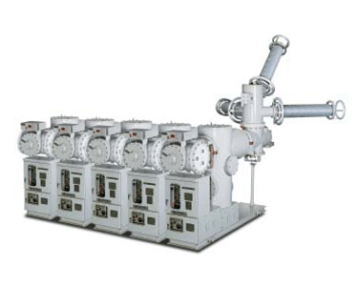
Конструктивное выполнение подстанции
1. Классификация конструкций распределительных устройств
1.1 По месту расположения:
ЗРУ – закрытые распредустройства;
ОРУ - открытые распредустройства;
1.2 По технологии сооружения:
сборные распредустройства;
КРУ – комплектные распредустройства (внутренней установки);
КРУН – комплектные распредустройства наружной установки;
КТП – комплектные трансформаторные подстанции;
КСО – камеры сборные одностороннего обслуживания;
КРУЭ – комплектные распредустройства элегазовые (110кВ и выше);

Slide 13
2. Требования к конструкции распределительных устройств
2.1 Критерий безопасности
Требование | ЗРУ | ОРУ
Ограждение | Защитные стены, отделяющие аппараты и токоведущие части | Внешний забор высотой 1,8-2,0м., внутренний – высотой 1,6м.
Коридоры или проезды | Количество коридоров определяется типом КРУ | Проезд автомобильного габарита (4х4,3)+ изоляционное расстояние, переход – обычно жесткой ошиновкой
Визуальный контроль положения разъединителей | Сетчатые стены со стороны коридора
Блокировки | Механический «замок» на ячейках | Механическая блокировка разъединителей с заземляющими ножами
Пожаробезопас-ность | Безмасляные или маломасляные аппараты, масляные пороги, маслостоки | Огнеупорные стены между СТ, маслоприёмники под трансформаторной площадкой
Взрывобезопас-ность | Взрывные коридоры, аварийная вытяжная вентиляция
Конструкционная безопасность | Покраска фаз, наличие входов (1 – до 7 м, 2 – до 60м, затем выход каждые 30м) , дверь открывается наружу без ключа | Обозначение и расположение фаз

Slide 14
2. Требования к конструкции распределительных устройств (продолжение)
2.2 Критерий надёжности:
Требование | ЗРУ | ОРУ
Защита от перенапряжений | ОПН в ячейках ТН (10/6 кВ) | ОПН СТ и ТН на расстоянии не далее 15 м от вводов
Качественное исполнение и монтаж элементов РУ
Соответствие экплуатационных режимов расчётным параметрам
Выбор устройств РЗ с соответствующим быстродействием
2.3 Критерий экономичности:
Использование типовых проектов и рекомендуемых схем

Slide 15
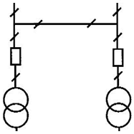
3.1 ОРУ 110-4Н без учёта расширения (схематично)

Slide 16
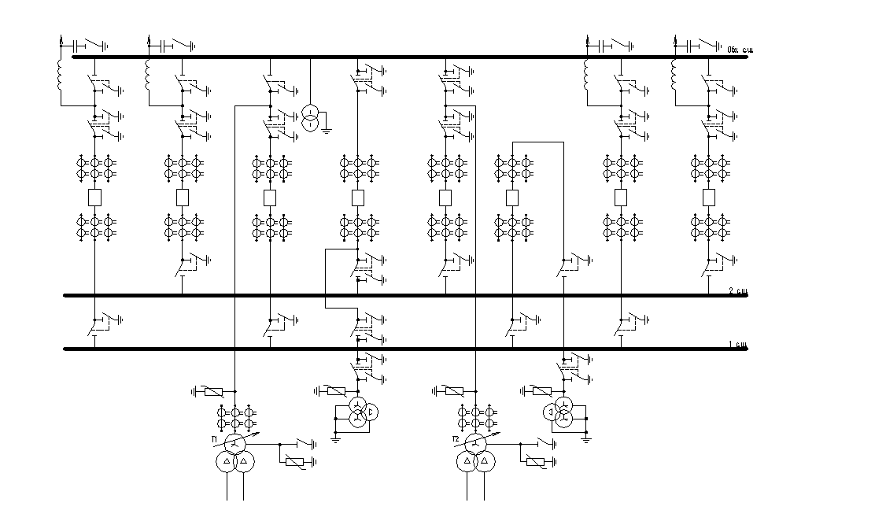
3.2. ОРУ 110-12 : главная схема

Slide 17
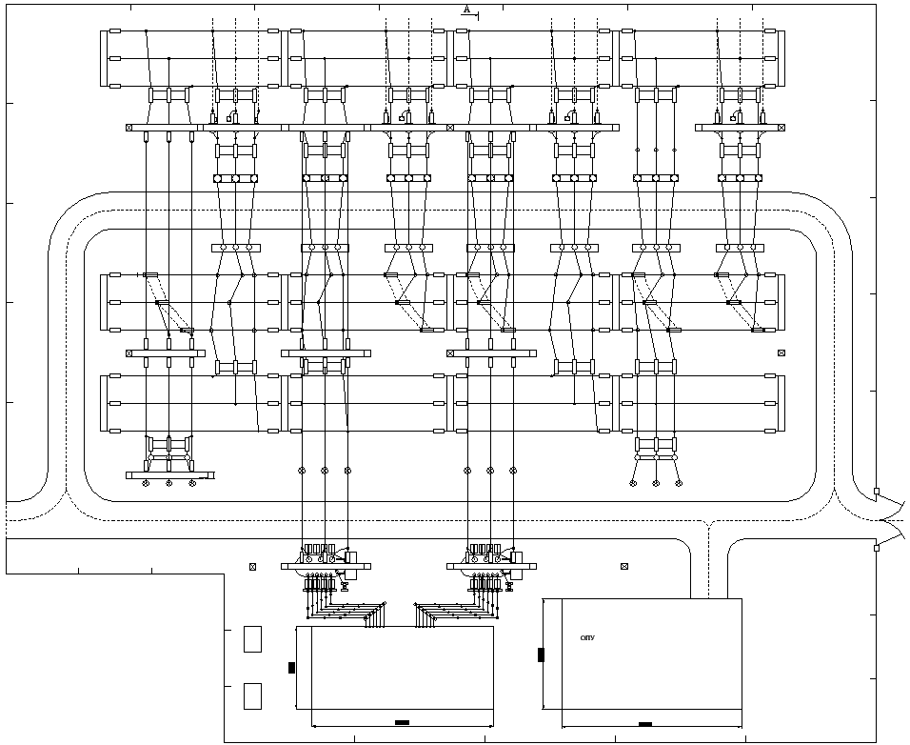
3.2. ОРУ 110-12 : план подстанции

Slide 18
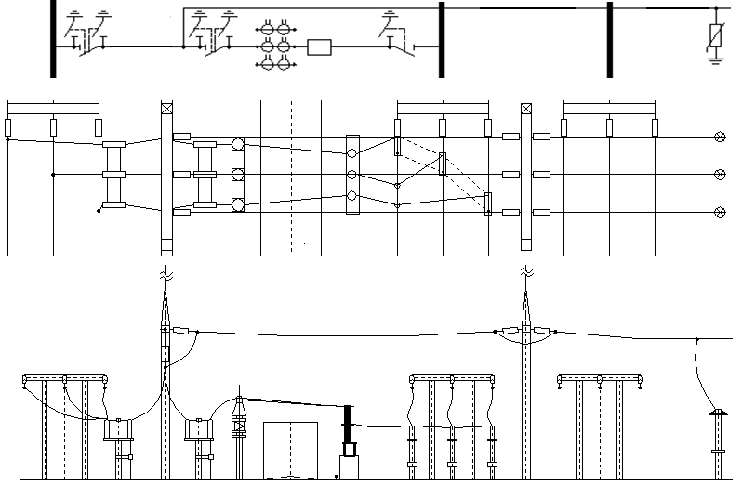
3.2.1 ОРУ 110-12: схема, план и разрез ячейки трансформатора

Slide 19
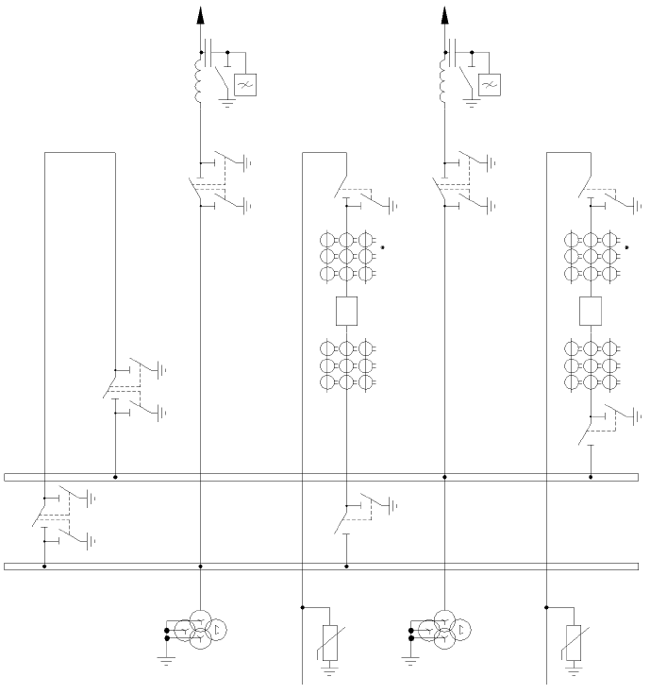
3.3 ОРУ 110-4Н с учётом расширения: главная схема

Slide 20
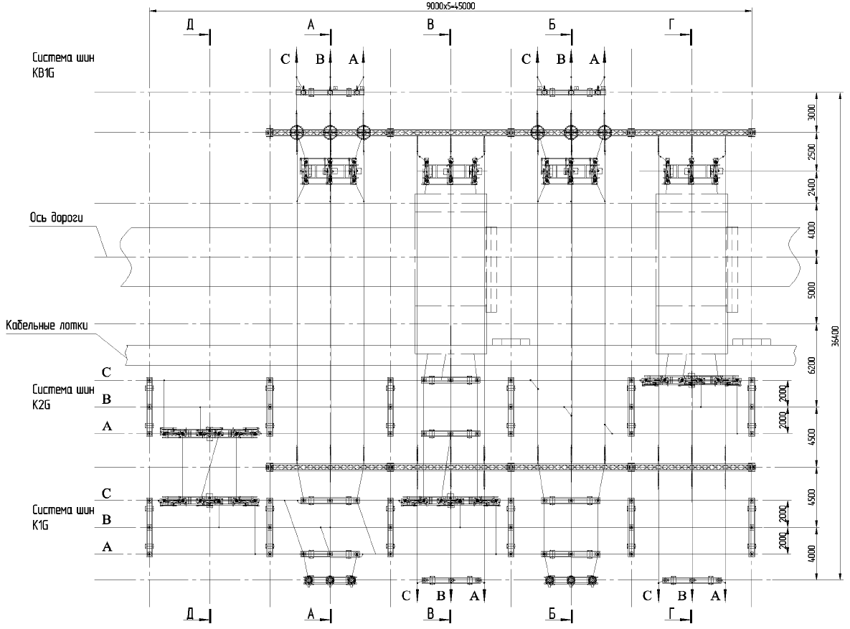
3.3.1 ОРУ 110-4Н с учётом расширения: план

Slide 21
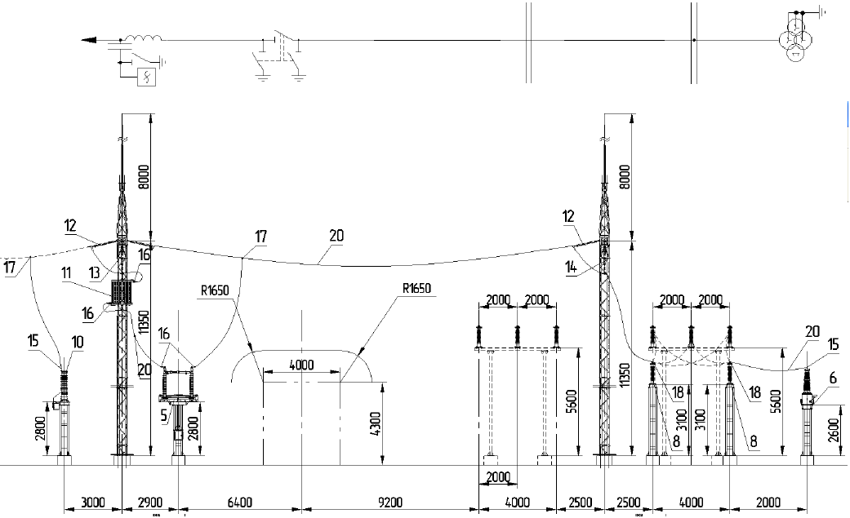
3.3.2 ОРУ 110-4Н с учётом расширения: схема и разрез ячейки линии

Slide 22
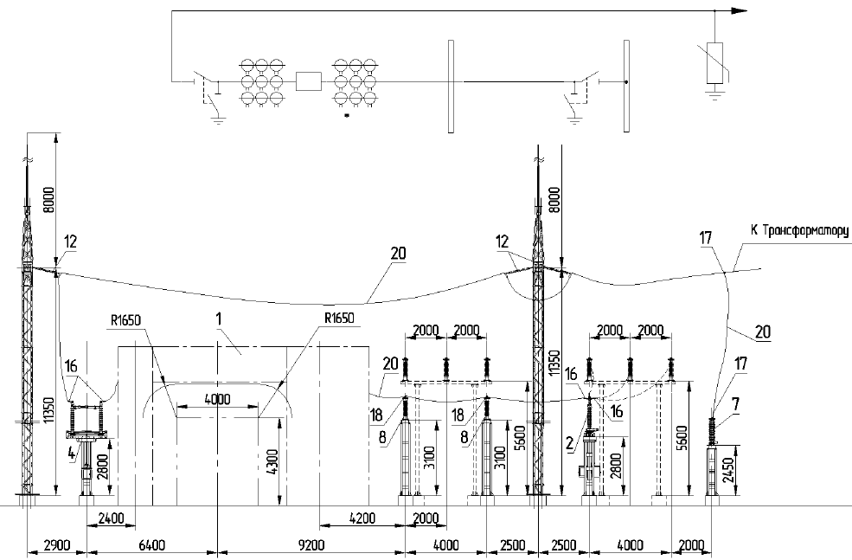
3.3.3 ОРУ 110-4Н с учётом расширения: схема и разрез ячейки трансформатора

Slide 23
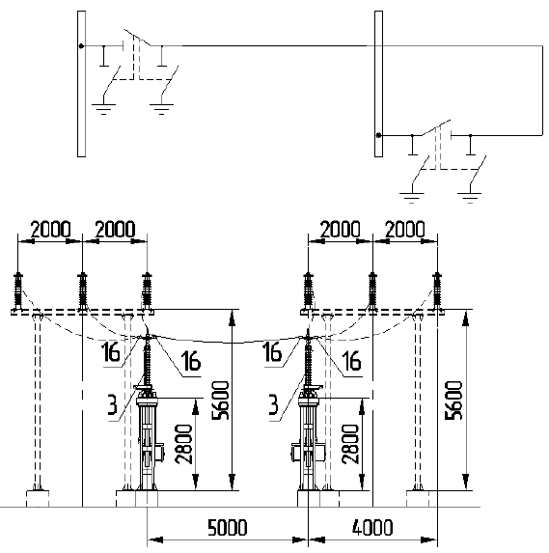
3.3.4 ОРУ 110-4Н с учётом расширения: схема и разрез ячейки перемычки

